Slide 1
Kniffeliger
Anisja, Dominique, Lina, Riccardo

Slide 2
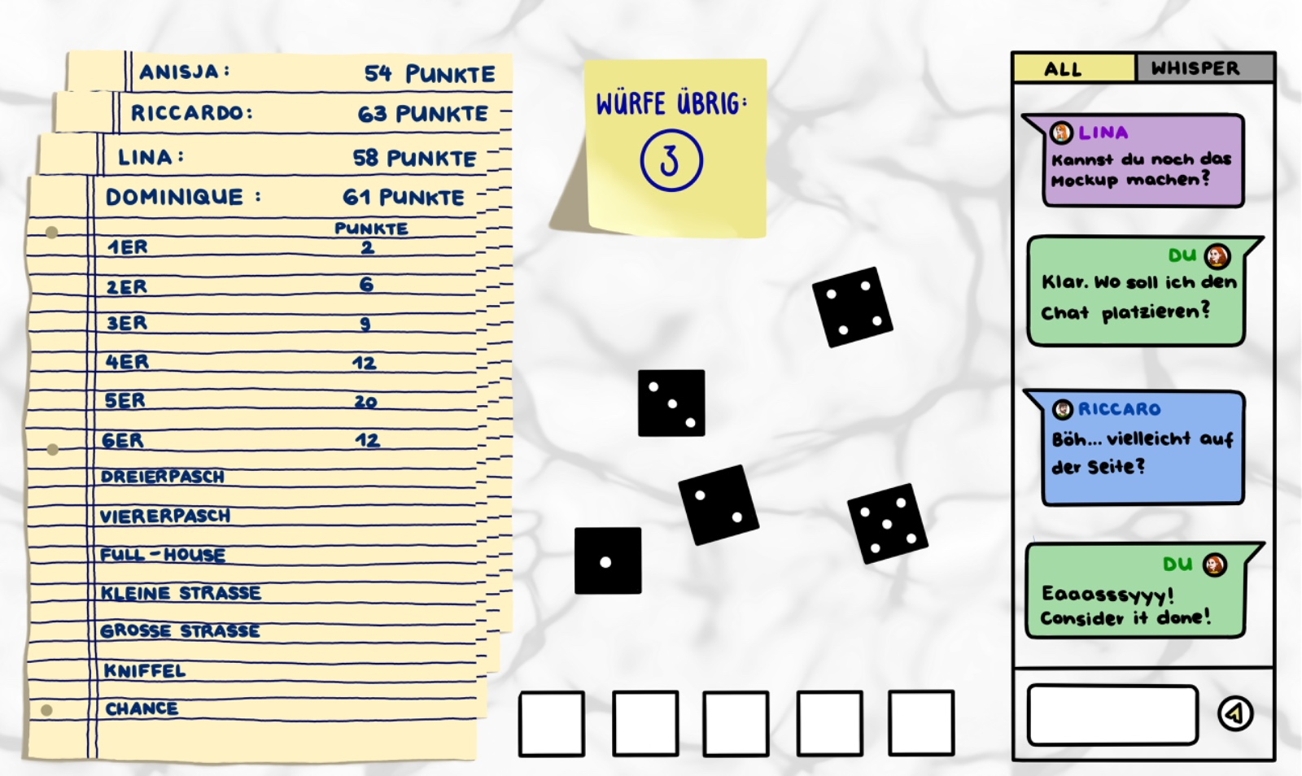
Mockup/Regeln

Slide 3
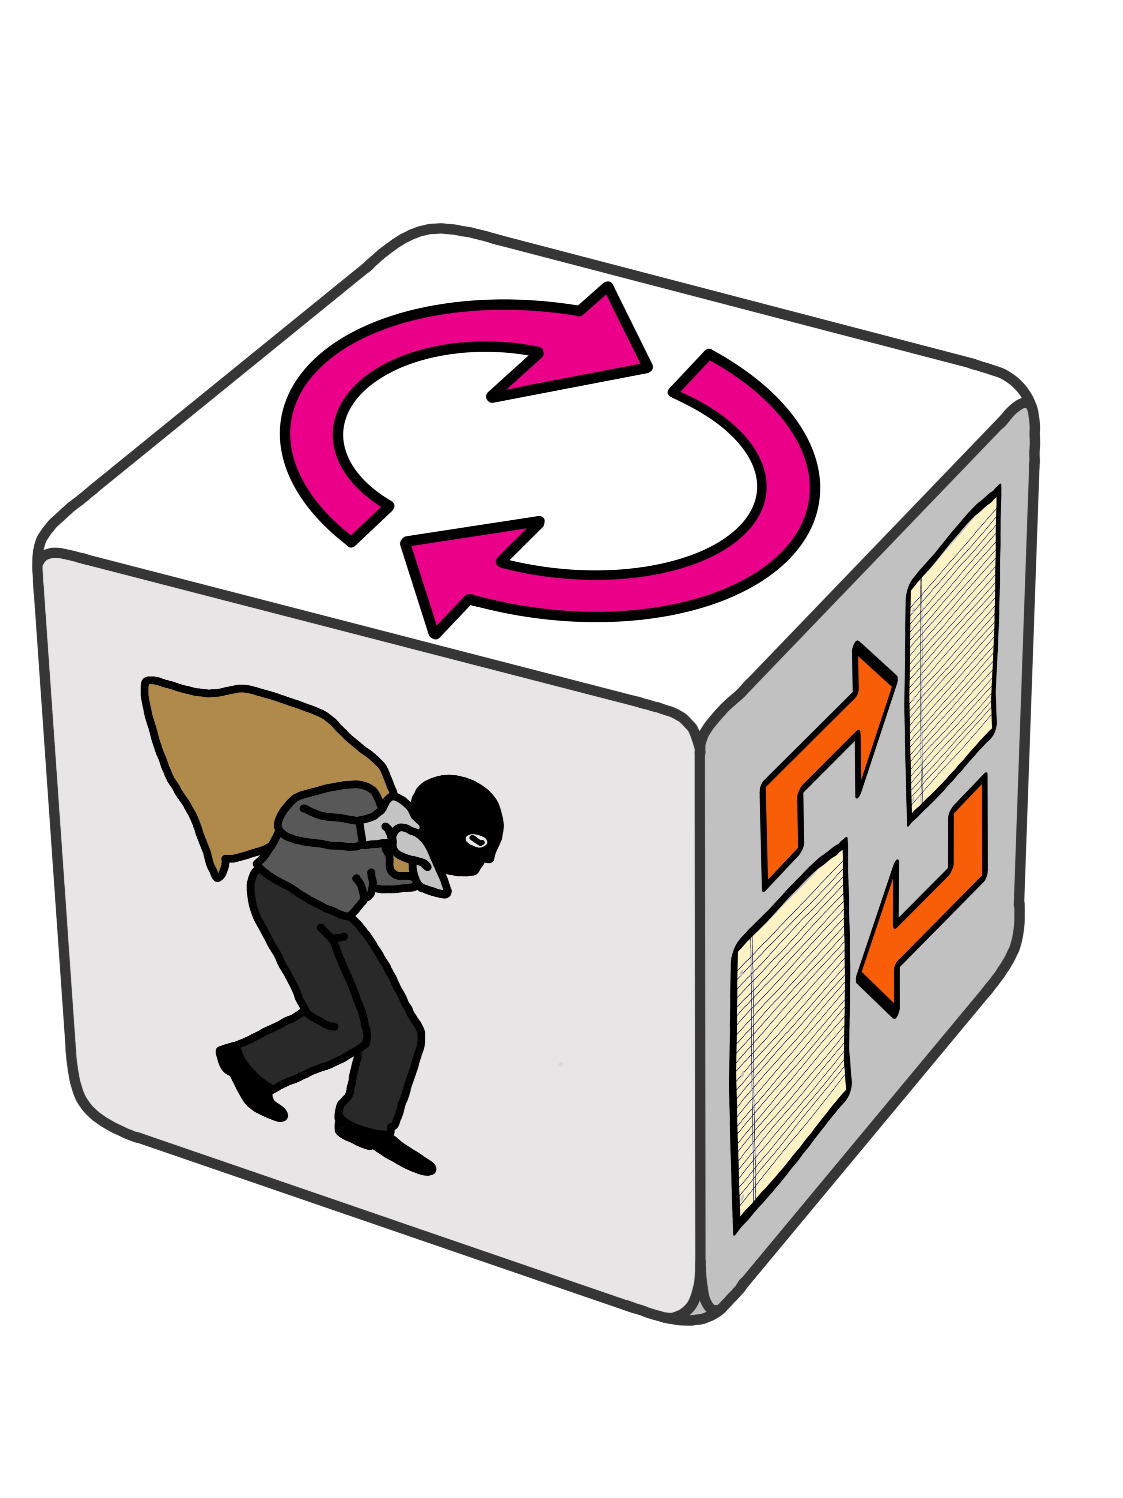
Neue Regeln
Eintrag klauen
Kombination einfrieren
Kombination löschen
Punkteblätter um eine Person rotieren
Punkteblatt mit einer anderen Person tauschen
Alle fünf Boni auf einmal ☺

Slide 4


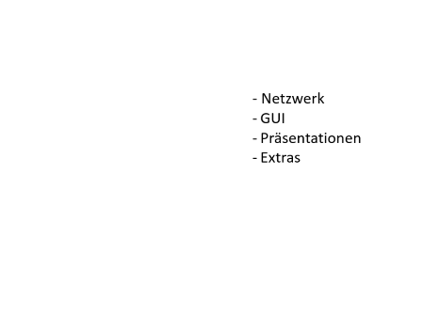
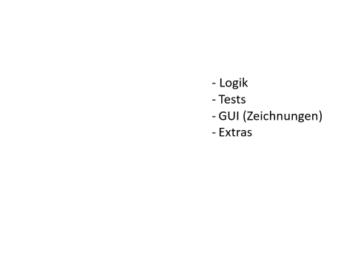


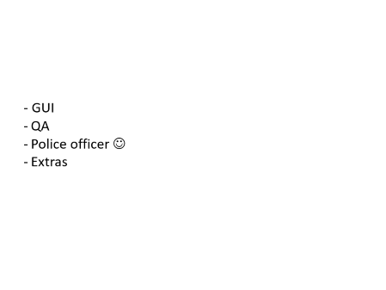
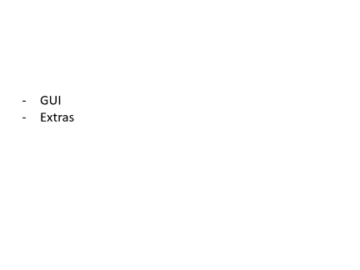
Zuständigkeiten: revamped

Slide 5
- Netzwerk
GUI
Präsentationen
Extras

Slide 6
- Logik
Tests
GUI (Zeichnungen)
Extras

Slide 7
- GUI
QA
Police officer ☺
Extras

Slide 8
GUI
Extras

Slide 9
Zeitplan: revamped
MS1
MS2
MS3
MS4
MS5
Server/Client
Spiellogik
Extras ☺
GUI
Tests

Slide 10
Zeitplan: revamped
MS1
MS2
MS3
MS4
MS5
Server/Client
Spiellogik
Extras ☺
GUI
Tests

Slide 11
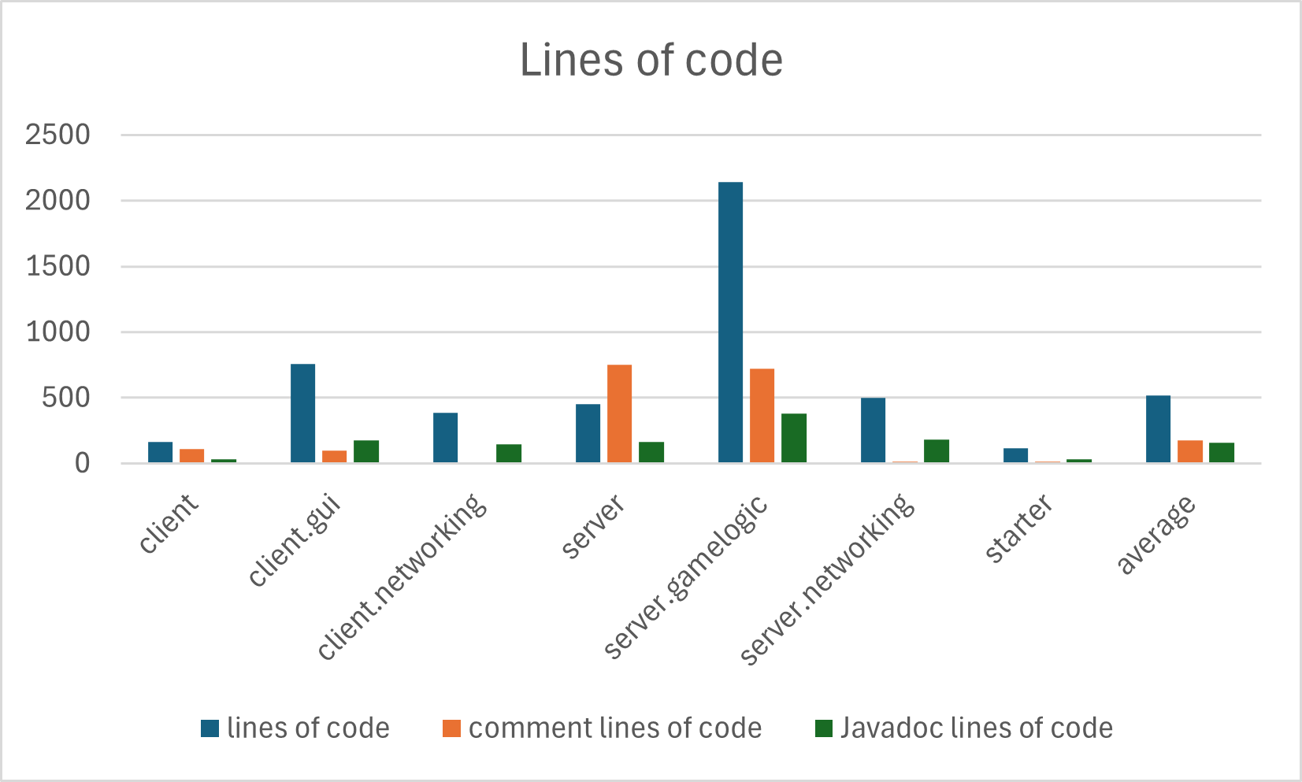
QA

Slide 12
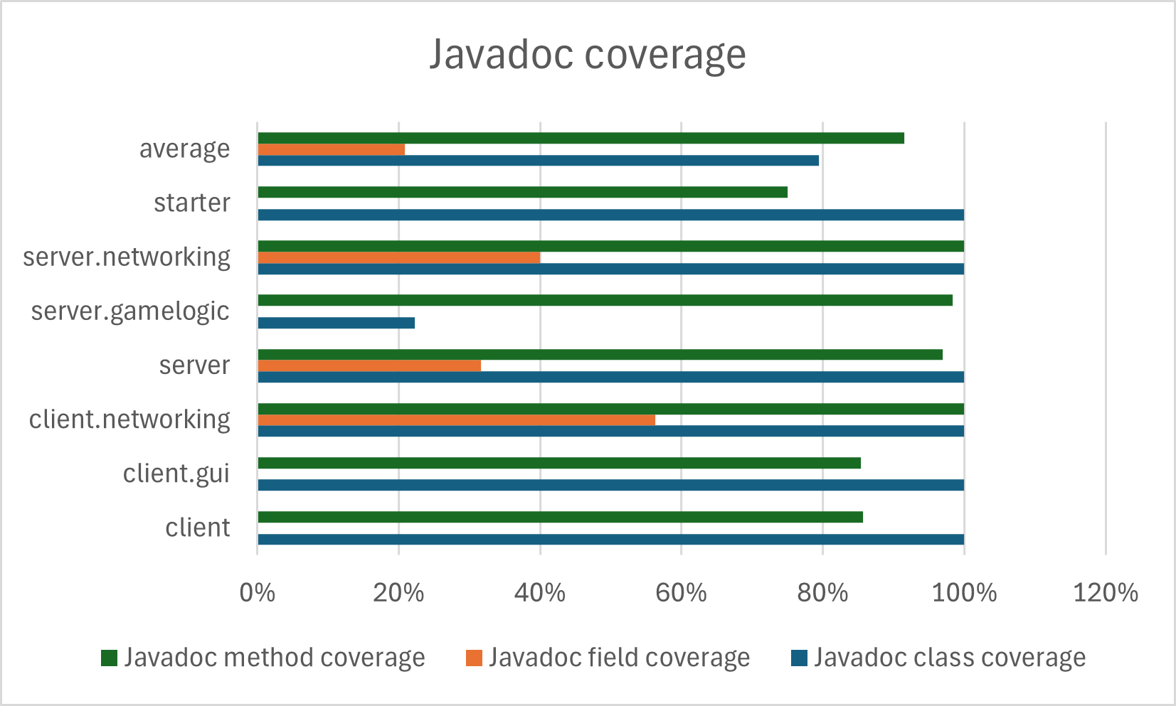
QA

Slide 13
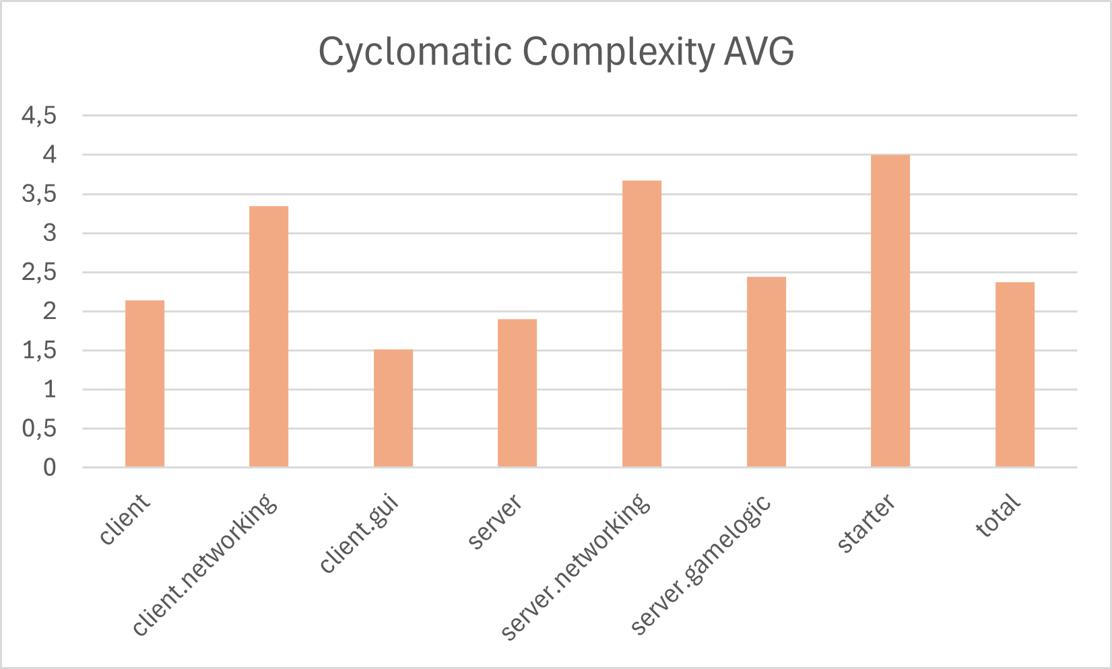
QA

Slide 14
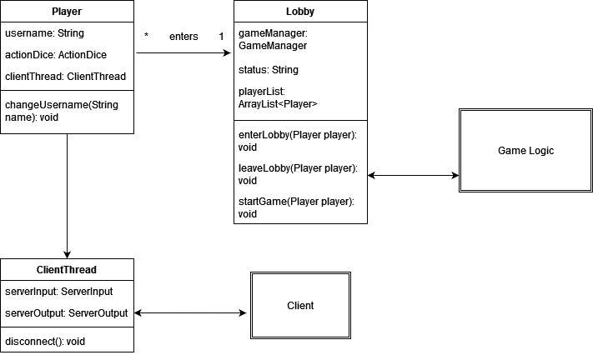
“Rules to code”

Slide 15
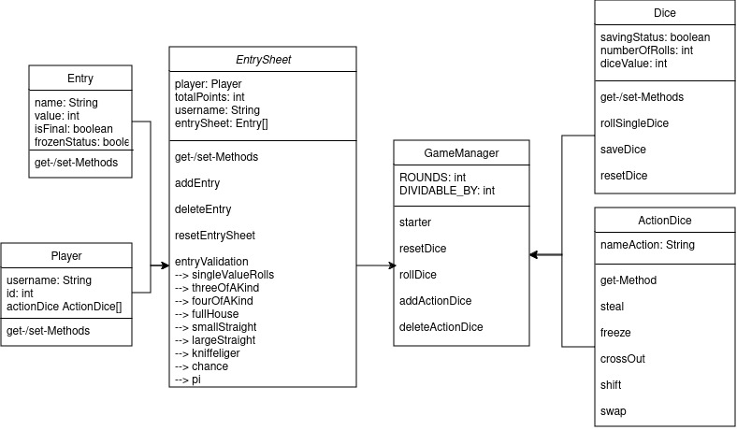
“Rules to code”

Slide 16

“Technology!”

Slide 17

“Technology!”

Slide 18

“Technology!”

Slide 19

“Technology!”

Slide 20

“Technology!”

Slide 21


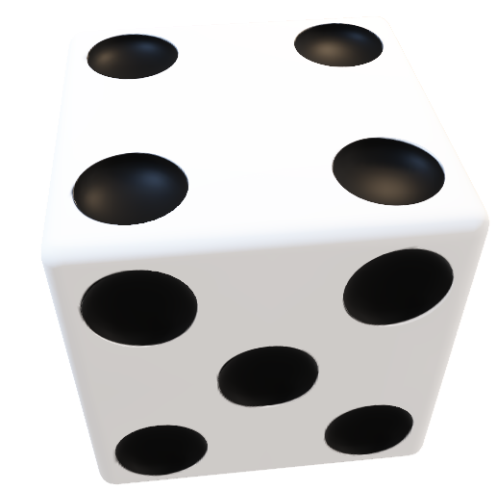
DEMO

Slide 22
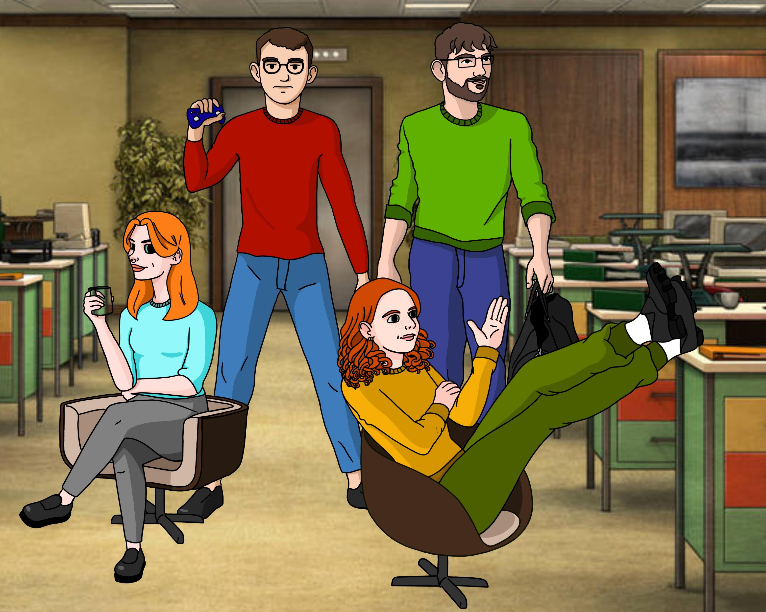
Vielen Dank für eure Aufmerksamkeit ☺

